Slide 1

Формы работы педагогов с детьми дошкольного возраста при решении задач нравственно-патриотического воспитания в условиях реализации ФГОС ДОУ
старший воспитатель
Мануйлова Д. А.

Slide 2
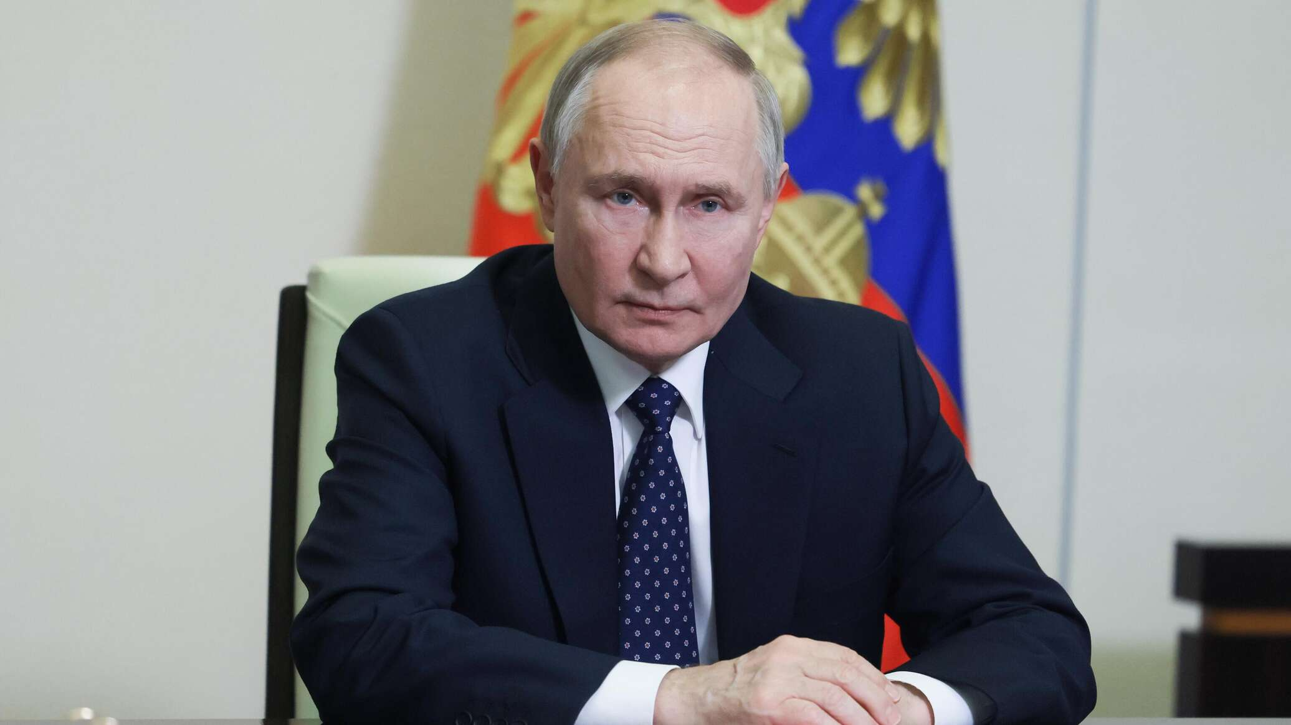
«…Мы должны строить свое будущее на прочном фундаменте.
И такой фундамент – это патриотизм…»
В. В. Путин

Slide 3
Работа патриотическому воспитанию дошкольников по ФГОС подразумевает следующие задачи :
формирование нравственно-духовных особенностей личности;
формирование чувства гордости за свою нацию;
формирование почтительного отношения к национальным и культурным традициям своего народа;
формирование либеральной позиции по отношению к ровесникам, взрослым, людям других национальностей.
Суть патриотического воспитания состоит в том, чтобы посеять и взрастить в детской душе семена любви к родной природе, к родному дому и семье, к истории и культуре страны, созданной трудами родных и близких людей, тех, кого зовут соотечественниками.

Slide 4
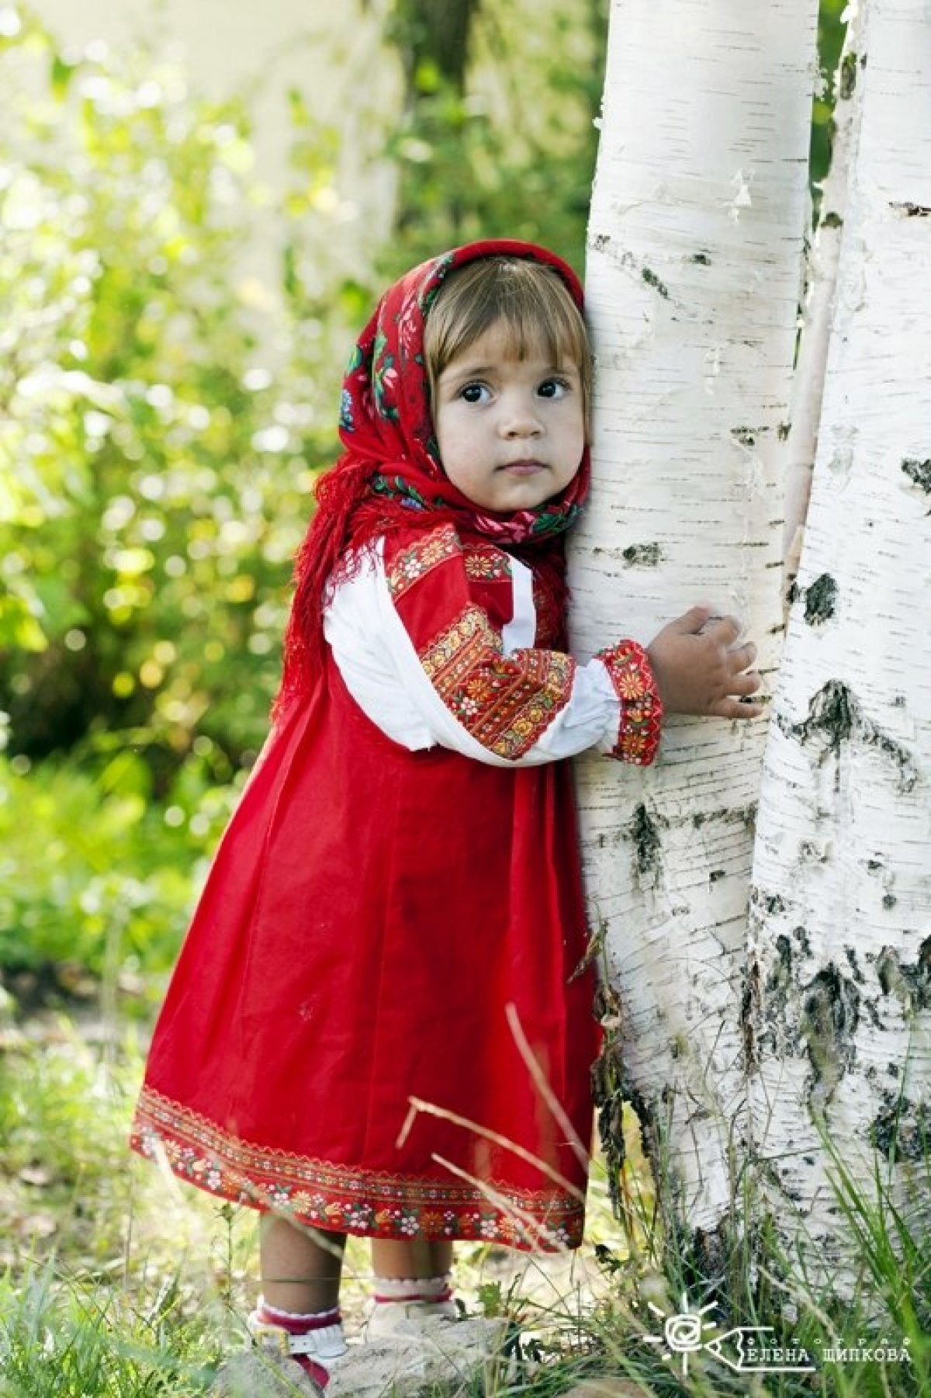
Решая задачи нравственно-патриотического воспитания,
каждый педагог должен строить свою работу в
соответствии особенностями детей, учитывая
следующие принципы:
• Принцип индивидуального подхода к детям;
• Принцип сотрудничества;
• Принцип интеграции;
• Принцип систематичности и последовательности;
принцип доступности;
• Принцип сочетания разных видов деятельности;
• Принцип игровой подачи материала.

Slide 5
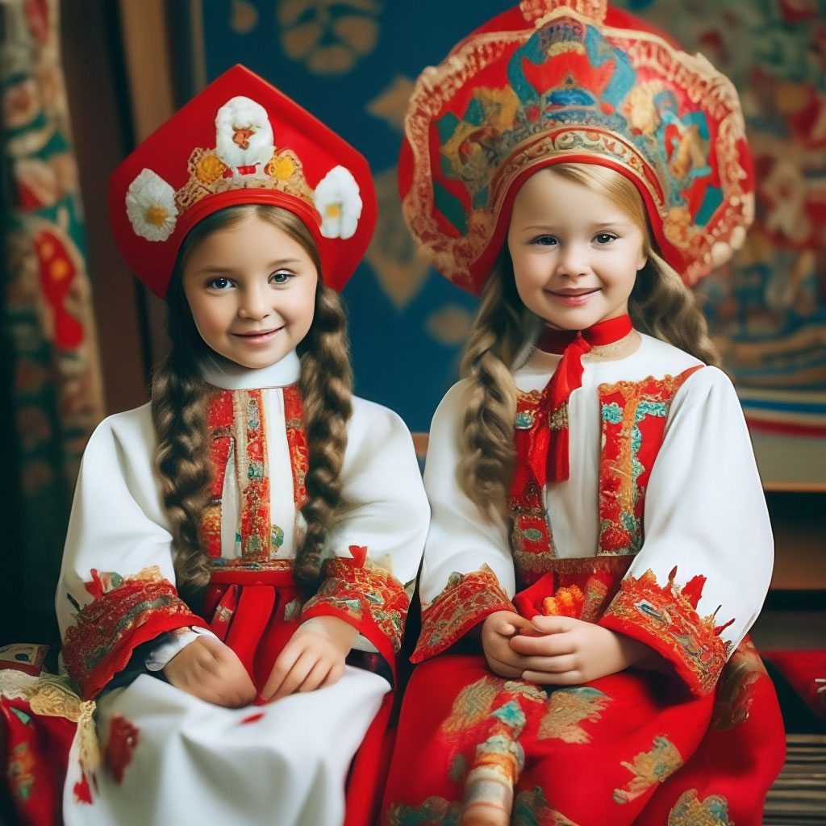
Нравственно-патриотическое воспитание реализуется при наличии таких условий:
• Создание развивающей предметно-пространственной
среды (патриотический уголок, символика государства и др.)
• Эмоциональная окрашенность, воздействие на чувства
ребенка (с помощью чтения художественной литературы,
акцентируем внимание на чувства; лексические темы
«Детский сад», «День защитника Отечества», «День Победы»
и др.);
• Взаимодействие трех компонентов: интеллектуального,
чувственно-эмоционального и действенно-практического
(узнавать-созерцать-созидать);
• Организация творческой деятельности как средства
выражения чувств и эмоций (изодеятельность, драматизация,
концерты и выступления перед публикой и др.).

Slide 6
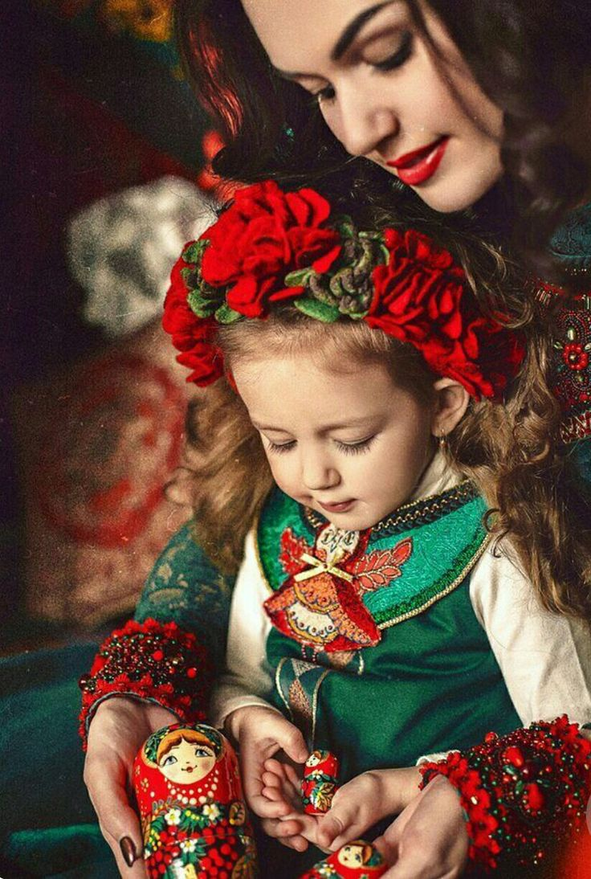
В работе по нравственно-патриотическому воспитанию применяются такие формы:
• Образовательные ситуации;
• Проектная деятельность;
• Игры (дидактические, подвижные (народные игры),
настольные, сюжетно-ролевые, интерактивные);
• Праздники и развлечения;
• Театрализованная деятельность;
• Выставки, конкурсы творческих работ;
• Акции;
• Целевые прогулки и наблюдения;
• Музейная педагогика.

Slide 7
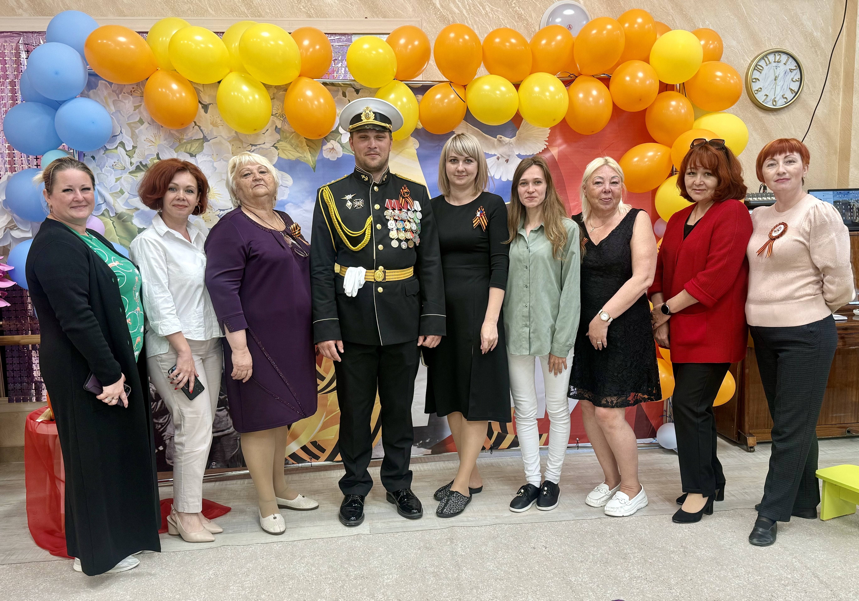
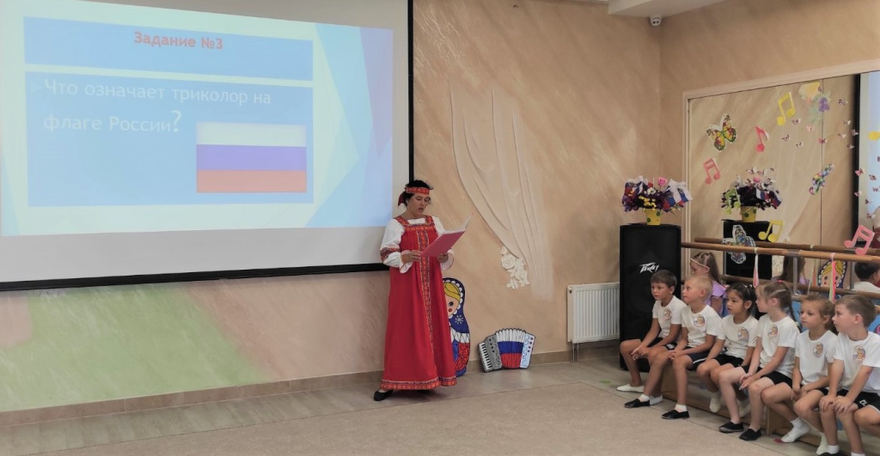
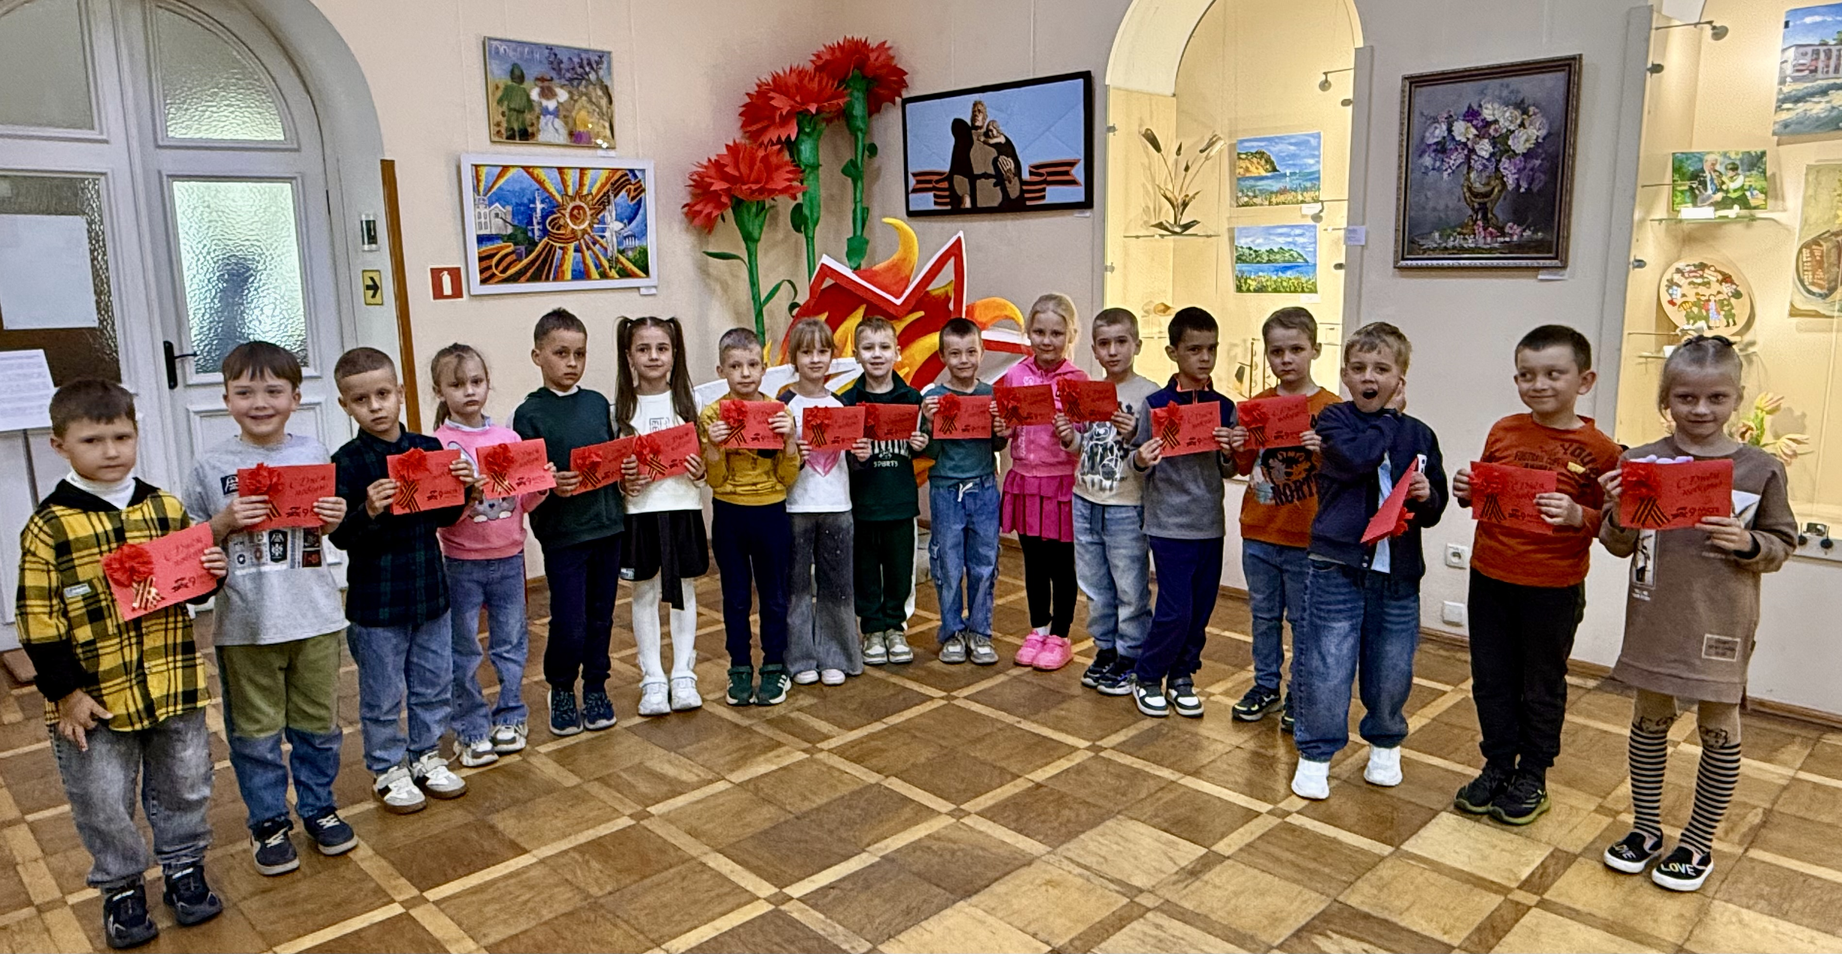
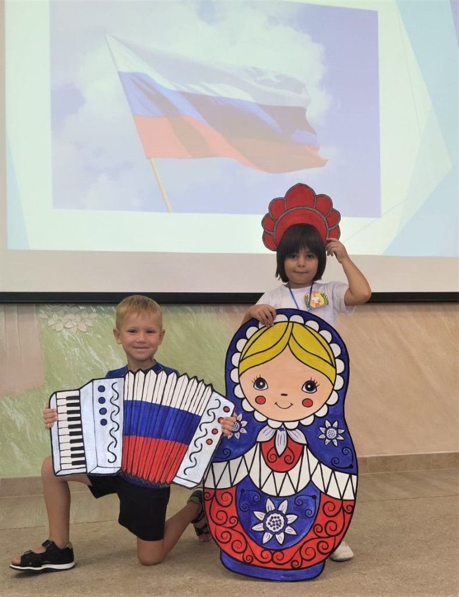
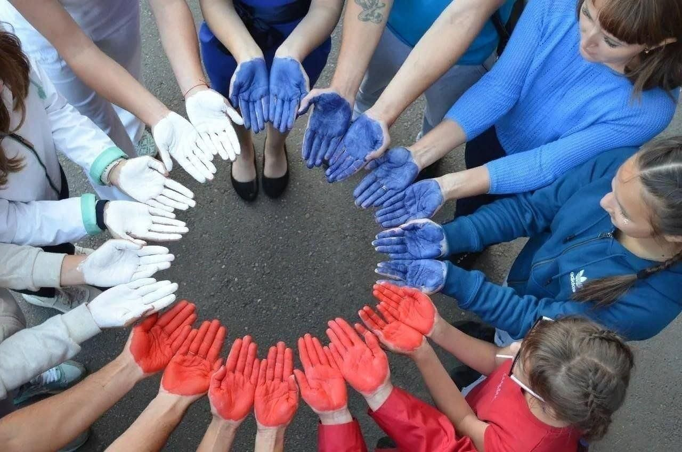
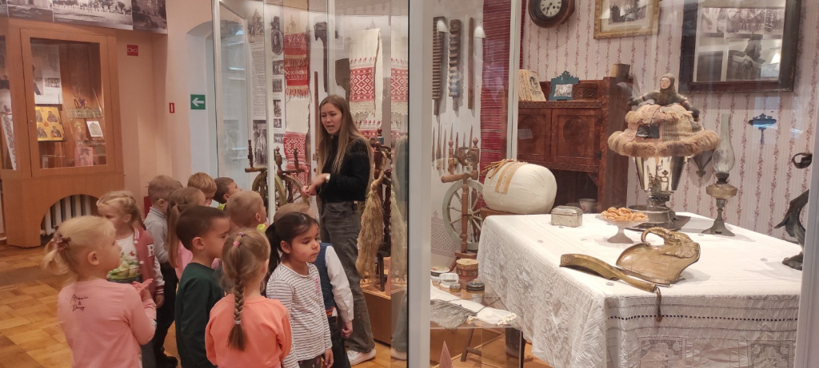
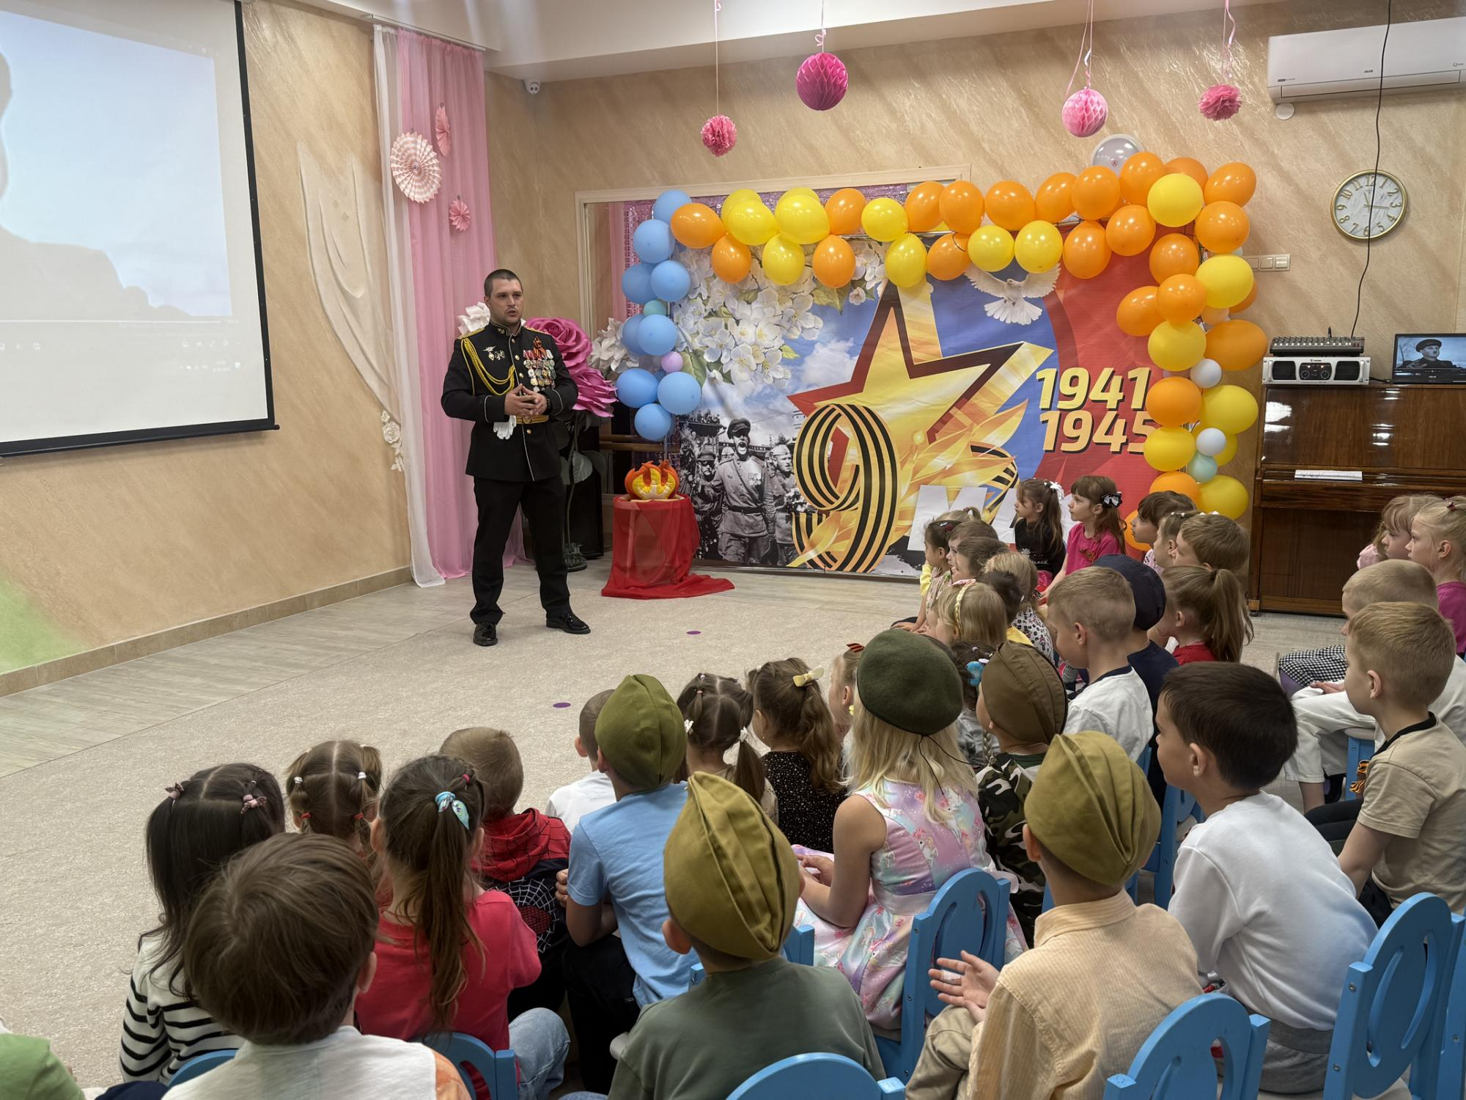
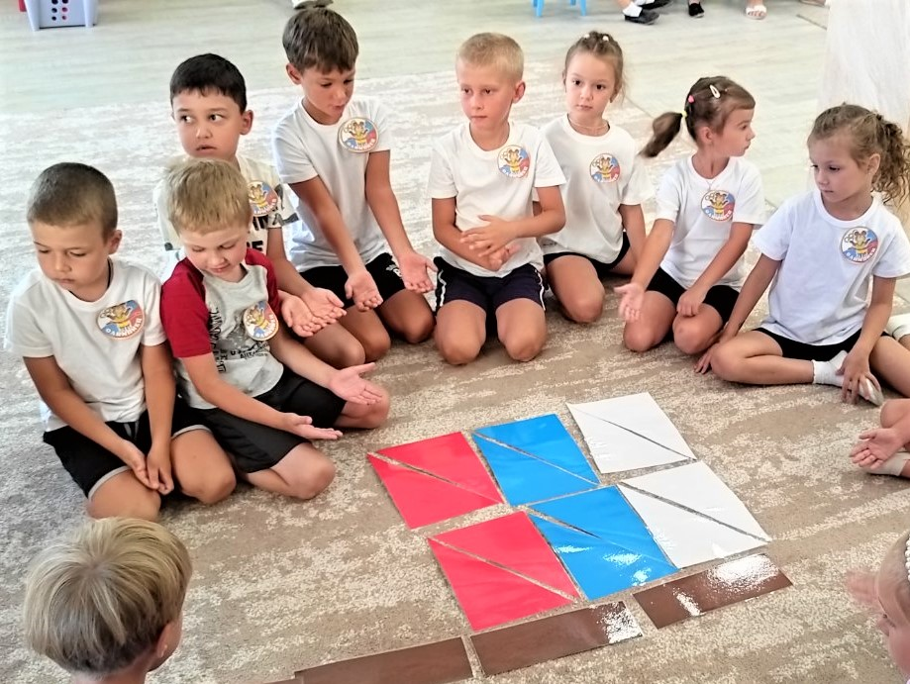
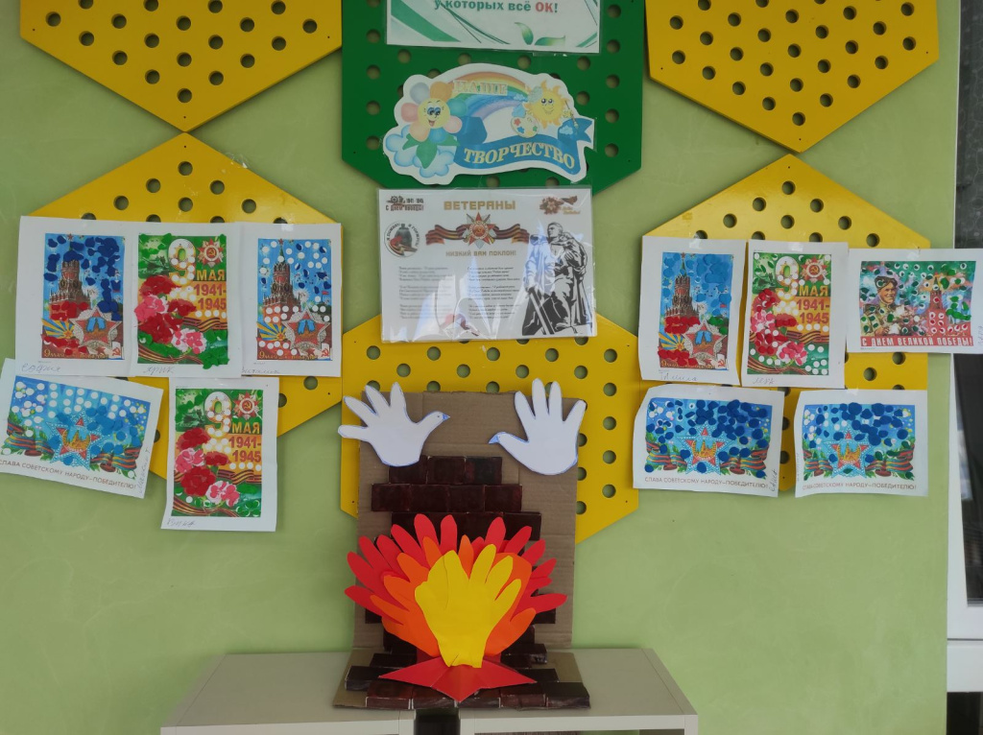
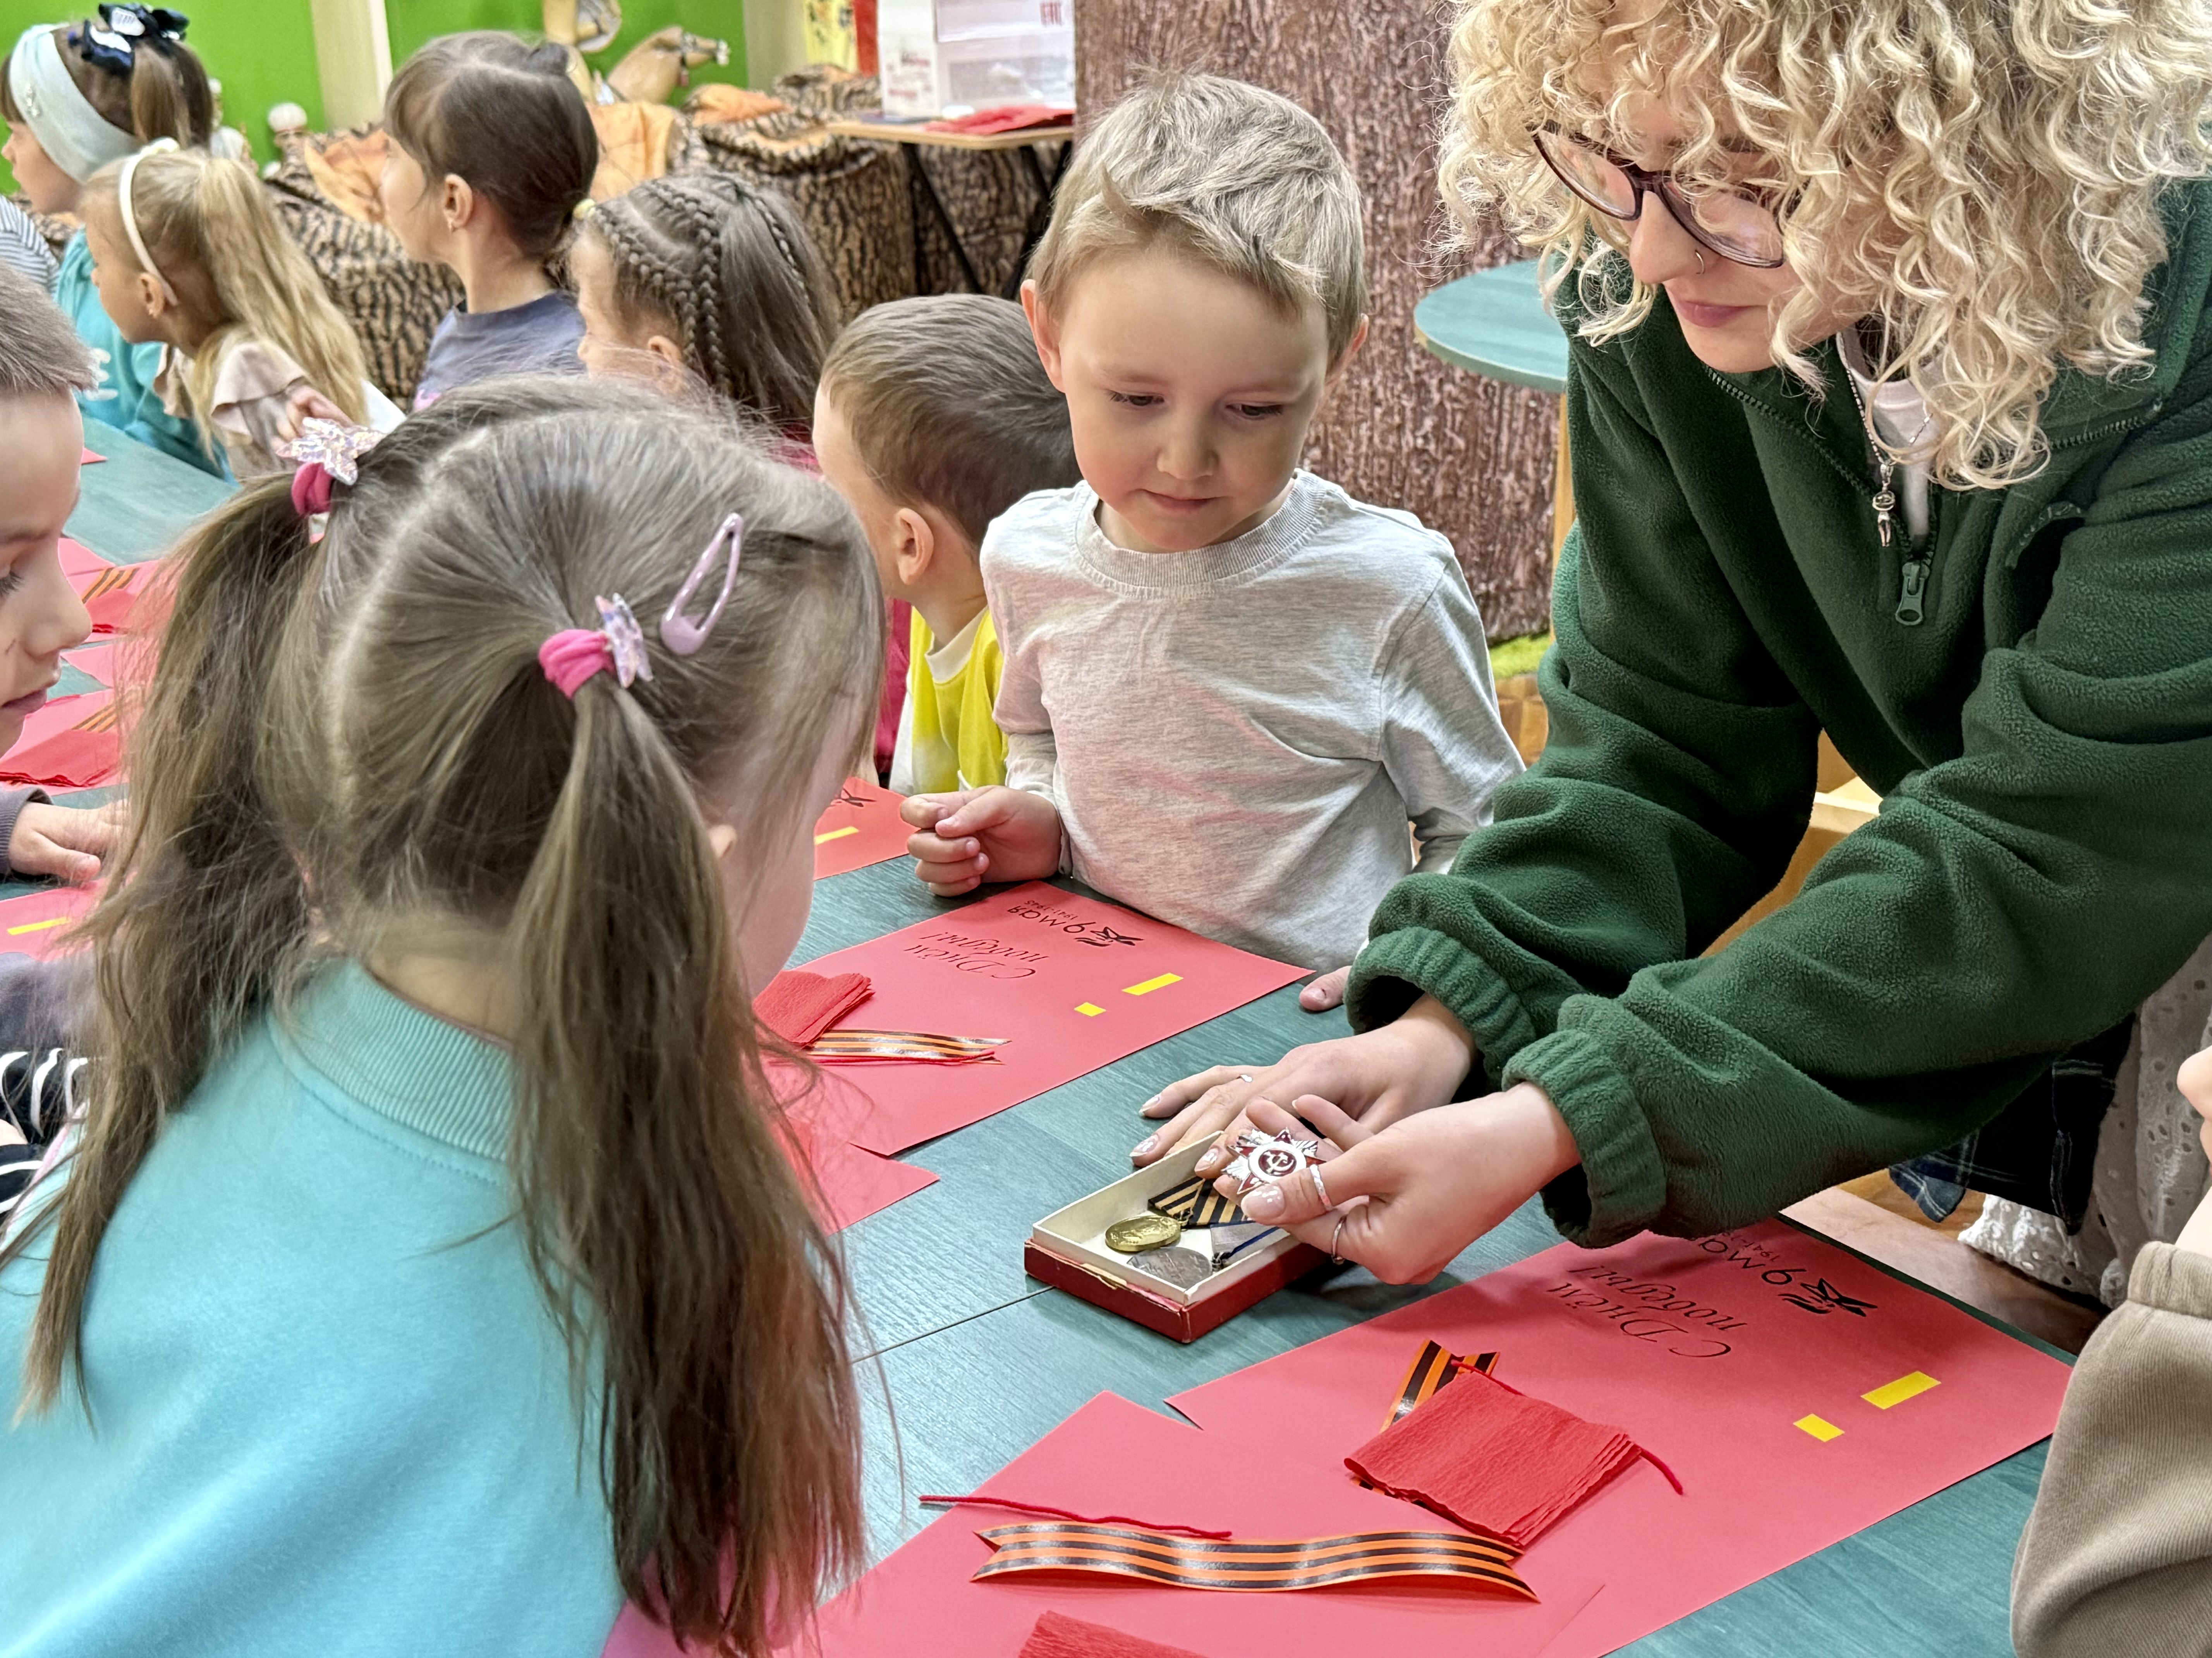
Нравственно-патриотическое воспитание дошкольников по ФГОС определяет методы работы с детьми

Slide 8
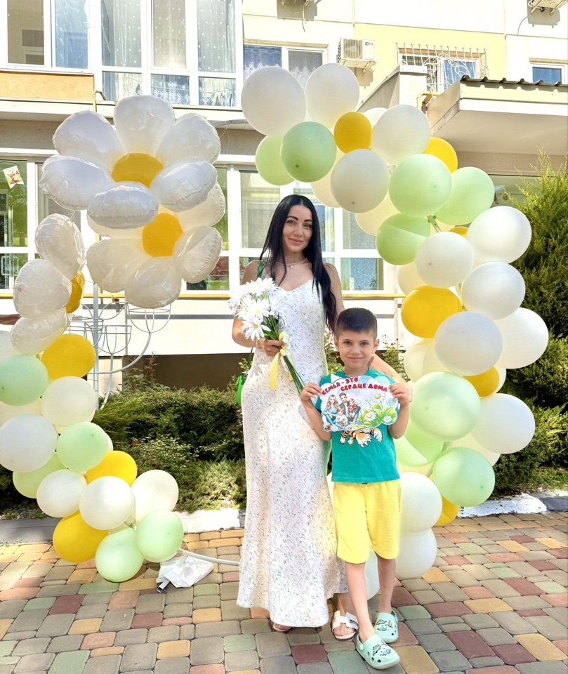
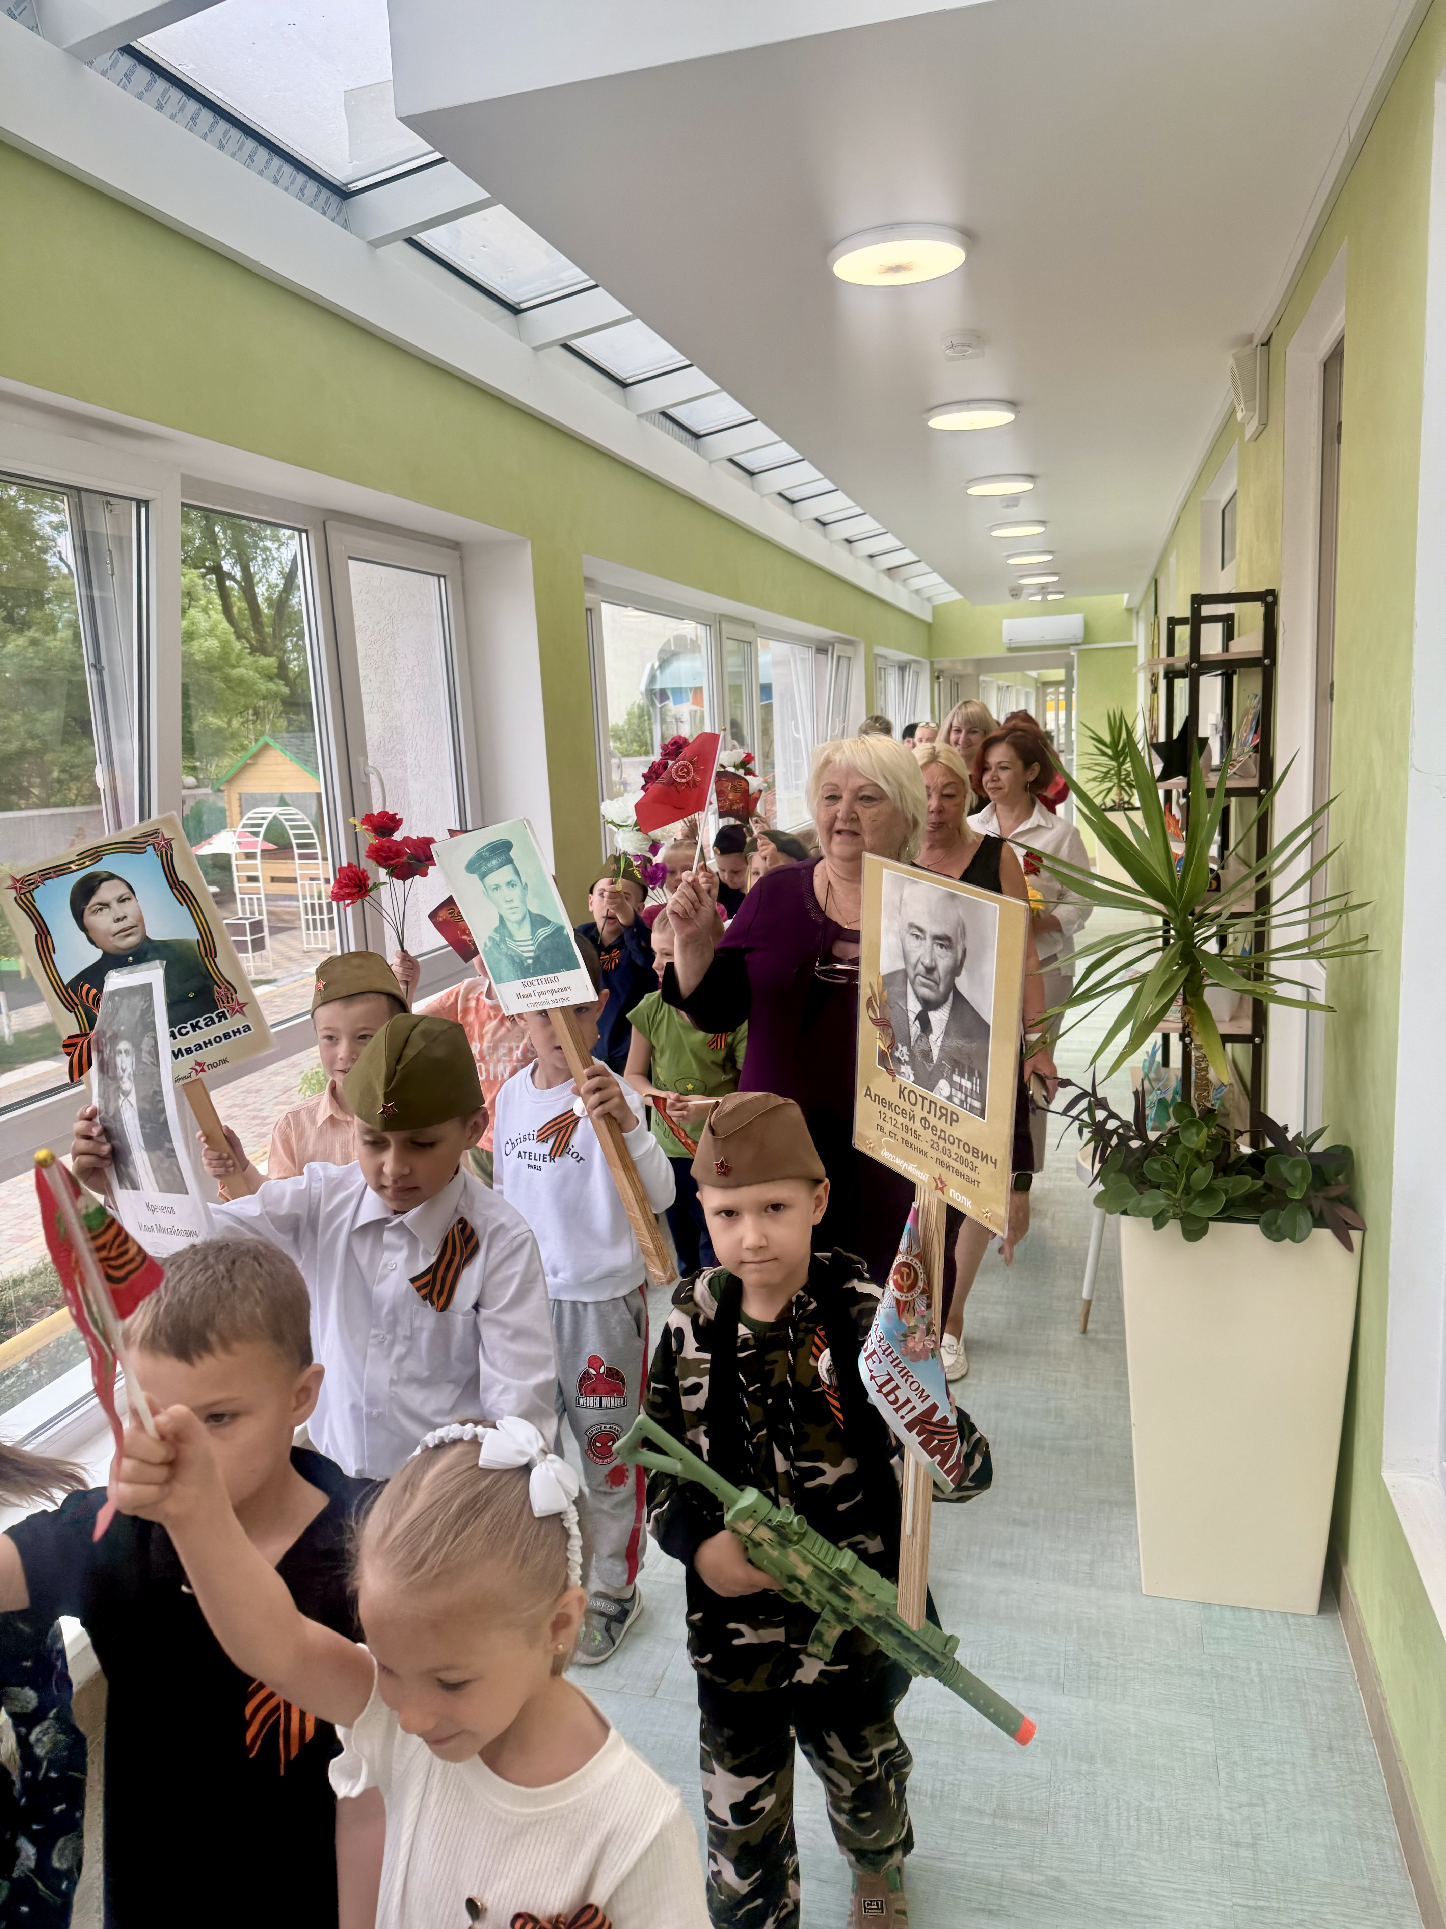
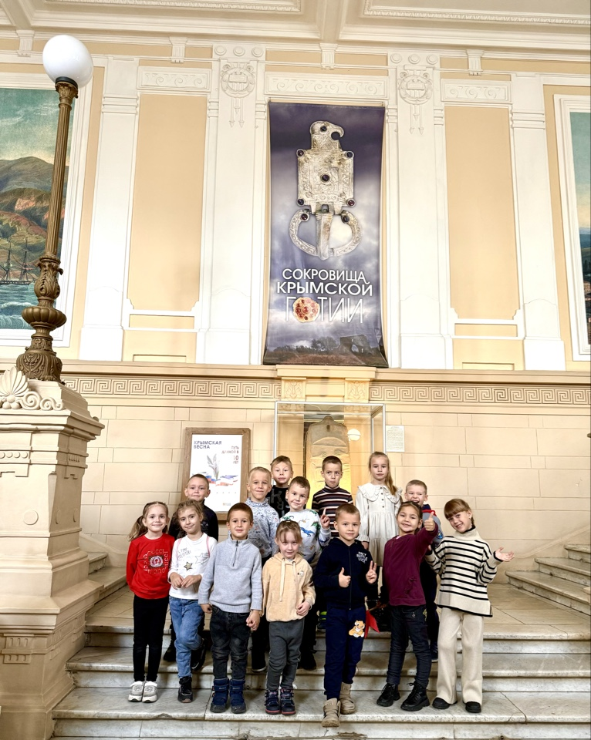
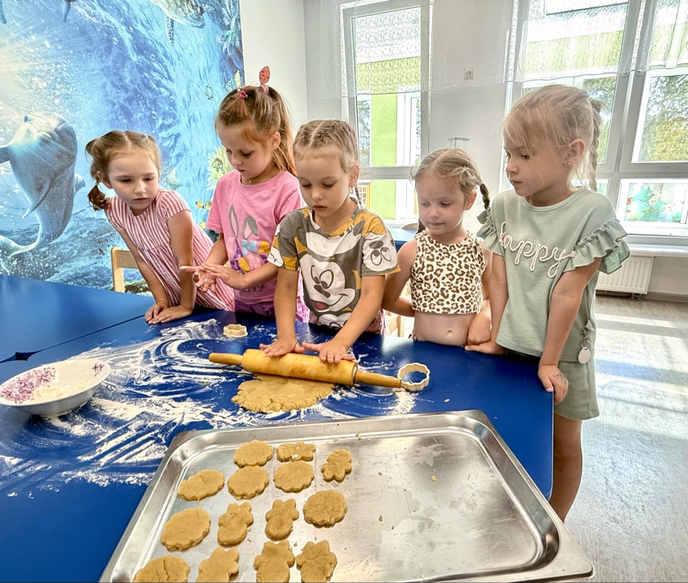
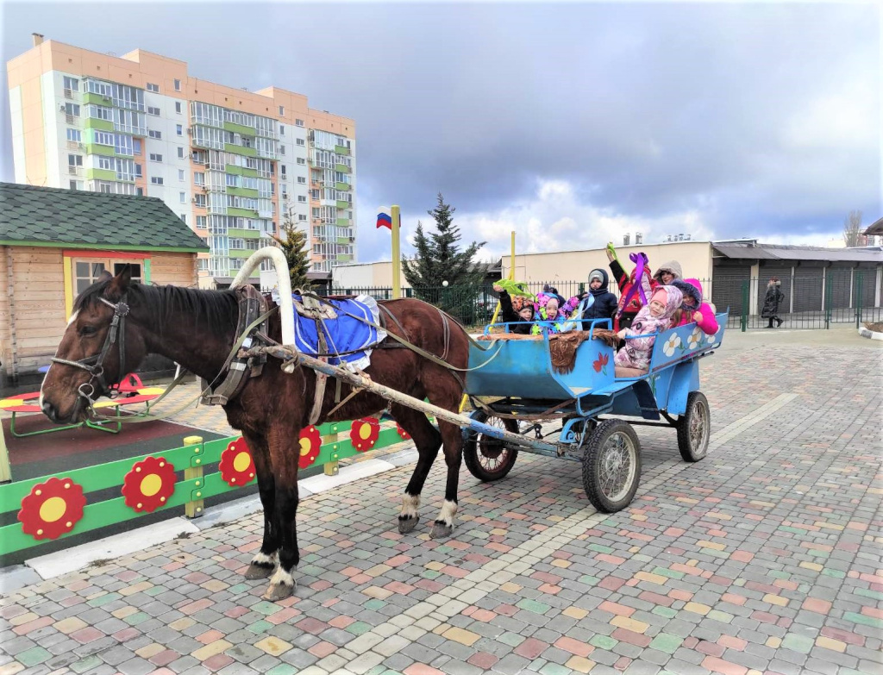
Нравственно-патриотическое воспитание дошкольников по ФГОС определяет методы работы с детьми:
• Обустройство патриотических уголков в группах ДОУ.
• Целевые экскурсии (по достопримечательностям родного края) - виртуальные, посещение музеев и создание мини-музеев ;
• Организация тематических мероприятий
Праздники, утренники, фестивали, соревнования, конкурсы, выставки.
(Новый год, 23 февраля, Масленица, 8 марта, День космонавтики, День Победы, День защиты детей, День России, День семьи любви и верности 8 июля, День пожилого человека.)
• Проведение тематических занятий-рассуждений на тему любви к Родине, чтение соответствующих произведений, заучивание стихотворений, песен, пословиц, поговорок, чтение сказок, просмотр фильмов, передач, слайдов, прослушивание аудиозаписей (гимн страны, патриотические песни о Родине);

Slide 9
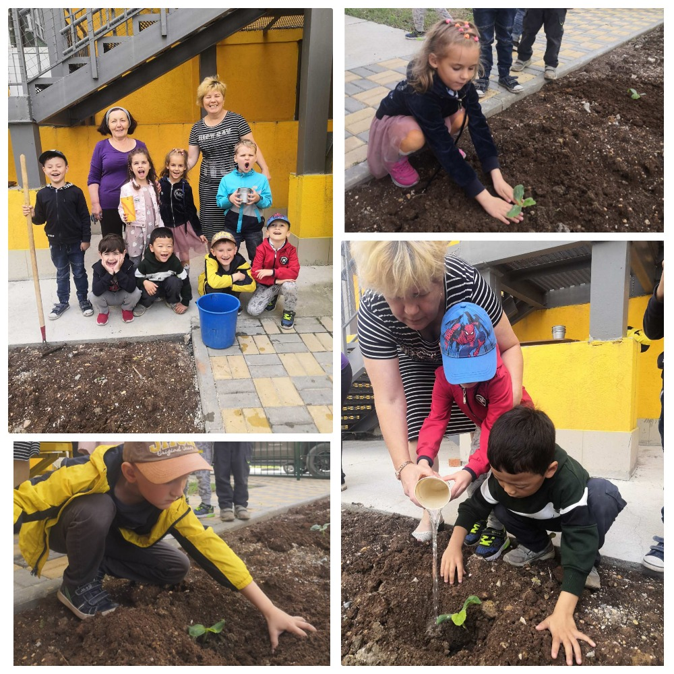
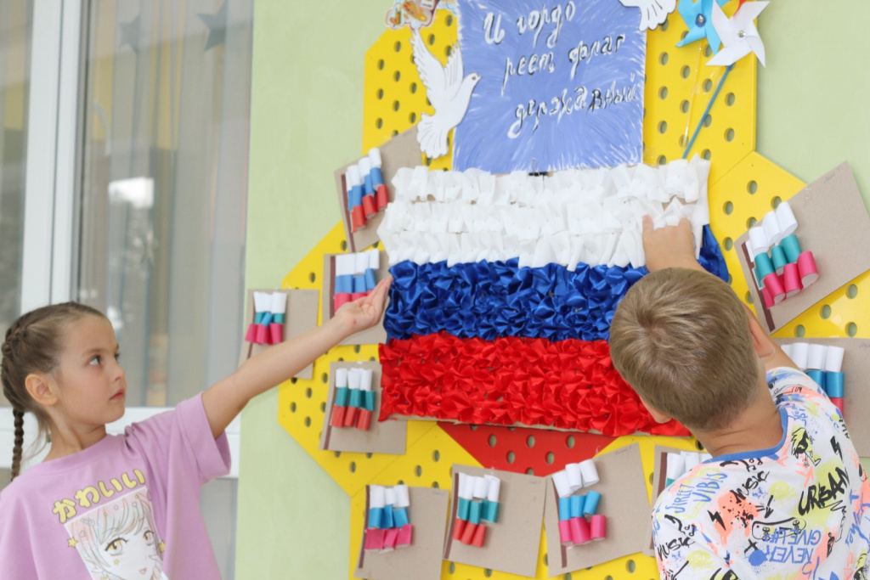
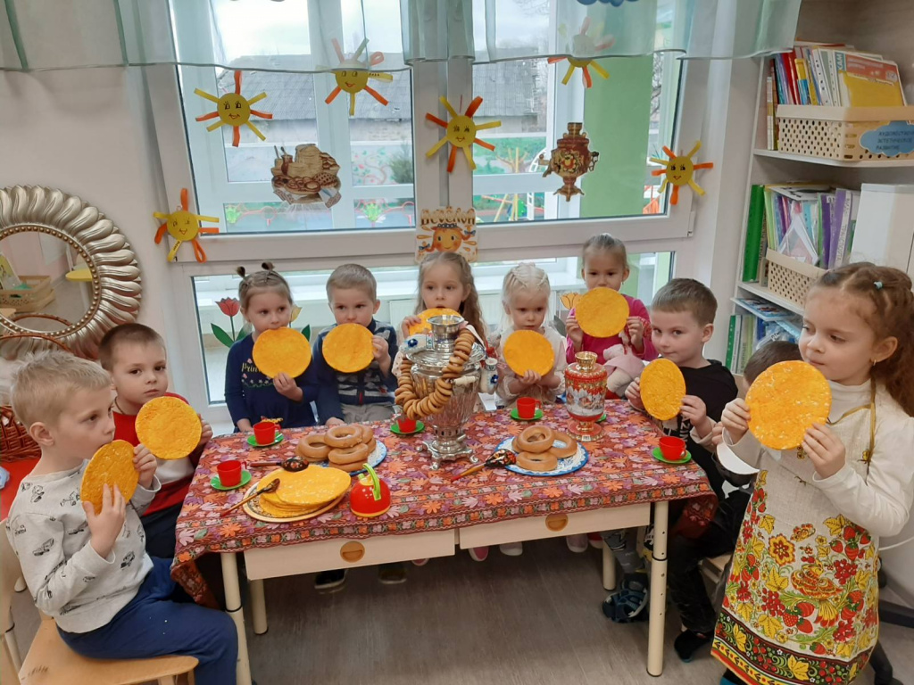
Нравственно-патриотическое воспитание дошкольников по ФГОС определяет методы работы с детьми:
• Беседы о родном городе, стране, её истории (закрепляем в наших лексических темах).
• Наблюдение за изменениями в облике родного города, за трудом людей в детском саду и в городе (виртуально); наблюдения на участке детского сада (например, «За русской березкой»).
• Участие детей в посильном общественно – полезном труде (Где участвуют и что могут сделать?) (в уголке природы, на участках детского сада – уборка листьев, расчистка снега, сбор веток и др.)
• Использование фольклорных произведений (пословицы, поговорки, игры русские народные, сказки, песни, потешки, заклички) – (Где мы использовали?) - Фестиваль русской народной песни, колядки .
• Ознакомление с русским народным декоративно – прикладным искусством (роспись, игрушки, вышивка) – ежегодные Ярмарочные недели .
• Знакомство с творчеством поэтов, художников, композиторов.
• Проведение и участие в акциях

Slide 10
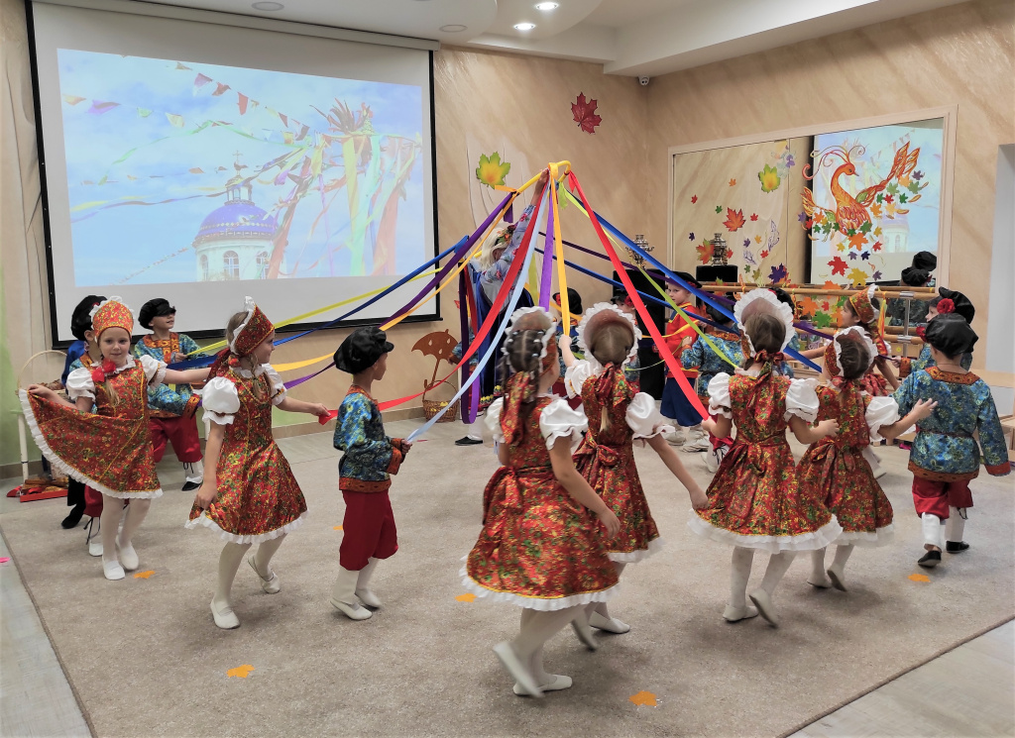
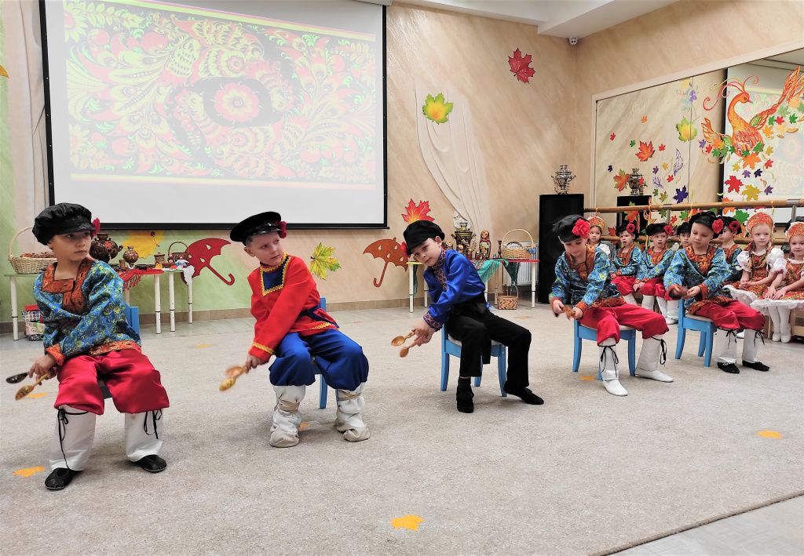
Нравственно-патриотическое воспитание дошкольников по ФГОС определяет методы работы с детьми:
Занятия
Некоторые формы занятий по нравственно-патриотическому воспитанию:
•Тематические занятия. Отдельные темы приурочиваются к конкретным событиям и праздникам, например, «Наши защитники» в феврале (перед Днём защитника Отечества).
•Занятия на тему «Россия — наша Родина!». Цель — развитие у детей патриотических чувств и любви к своей Родине. В занятии могут использоваться карта России, государственные символы (флаг, герб), достопримечательности Москвы.
•Занятия, посвящённые истории родного города. Например, экскурсии, посвящённые истории родного города, его знаменательным событиям или культурным традициям.
•Занятия, связанные с народными праздниками. Тематические прогулки, связанные с народными праздниками или памятными датами, помогают детям глубже осознать культурные и исторические аспекты родного края.

Slide 11
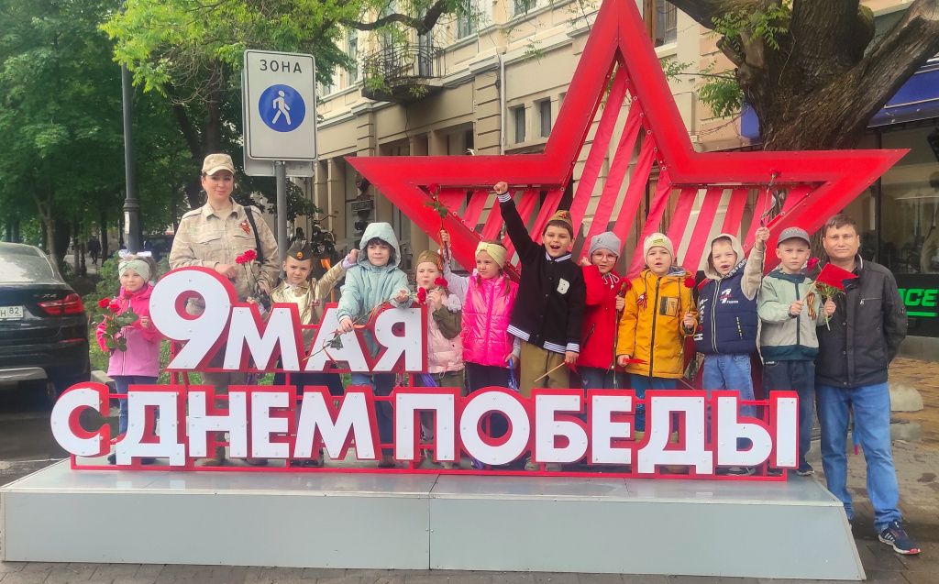
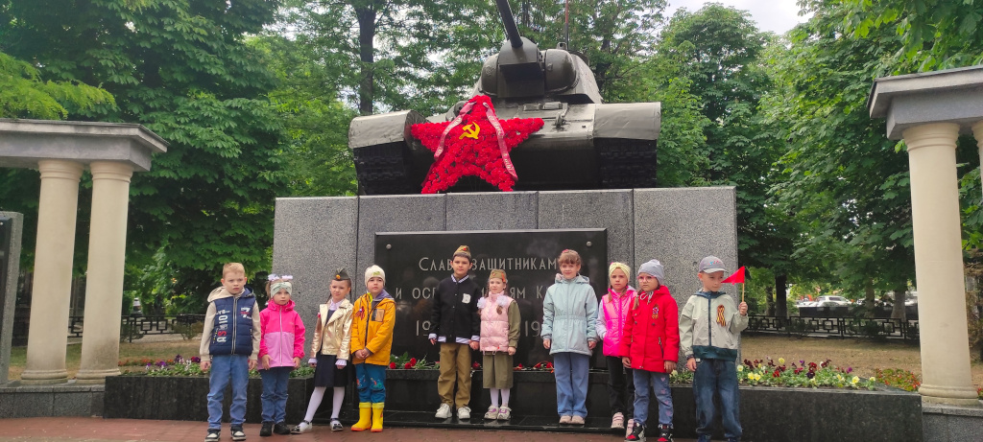
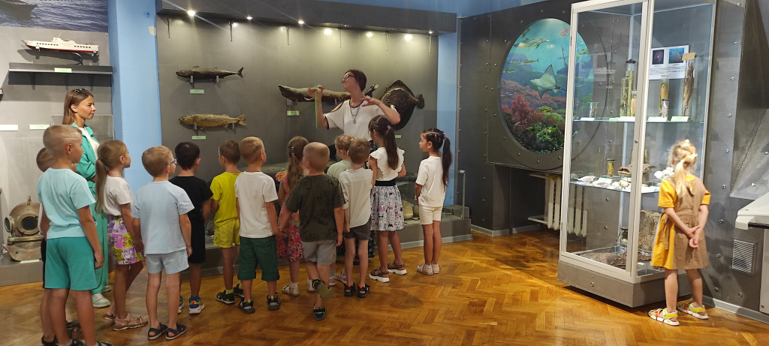
Экскурсии
Некоторые формы экскурсий для нравственно-патриотического воспитания:
•Экскурсии в краеведческий музей. Дети знакомятся с историей своего региона, узнают о традициях и культуре своих предков.
•Прогулки по историческим местам. Например, посещение памятника героям Великой Отечественной войны или местных архитектурных памятников помогает детям ощутить связь с прошлым, понять важность сохранения памяти о героях и событиях истории. Важно, чтобы такие прогулки сопровождались беседами, которые помогают детям осмыслить увиденное и обсудить его с педагогом.
•Наблюдение за природой родного края. Прогулки в парках, лесах, у водоёмов дают детям возможность увидеть красоту своей страны и её природное богатство. В процессе наблюдений за природой педагог может объяснить детям важность охраны природных ресурсов.
•Тематические экскурсии. Например, к государственным праздникам можно организовать экскурсии, посвящённые истории родного города, его знаменательным событиям или культурным традициям.

Slide 12
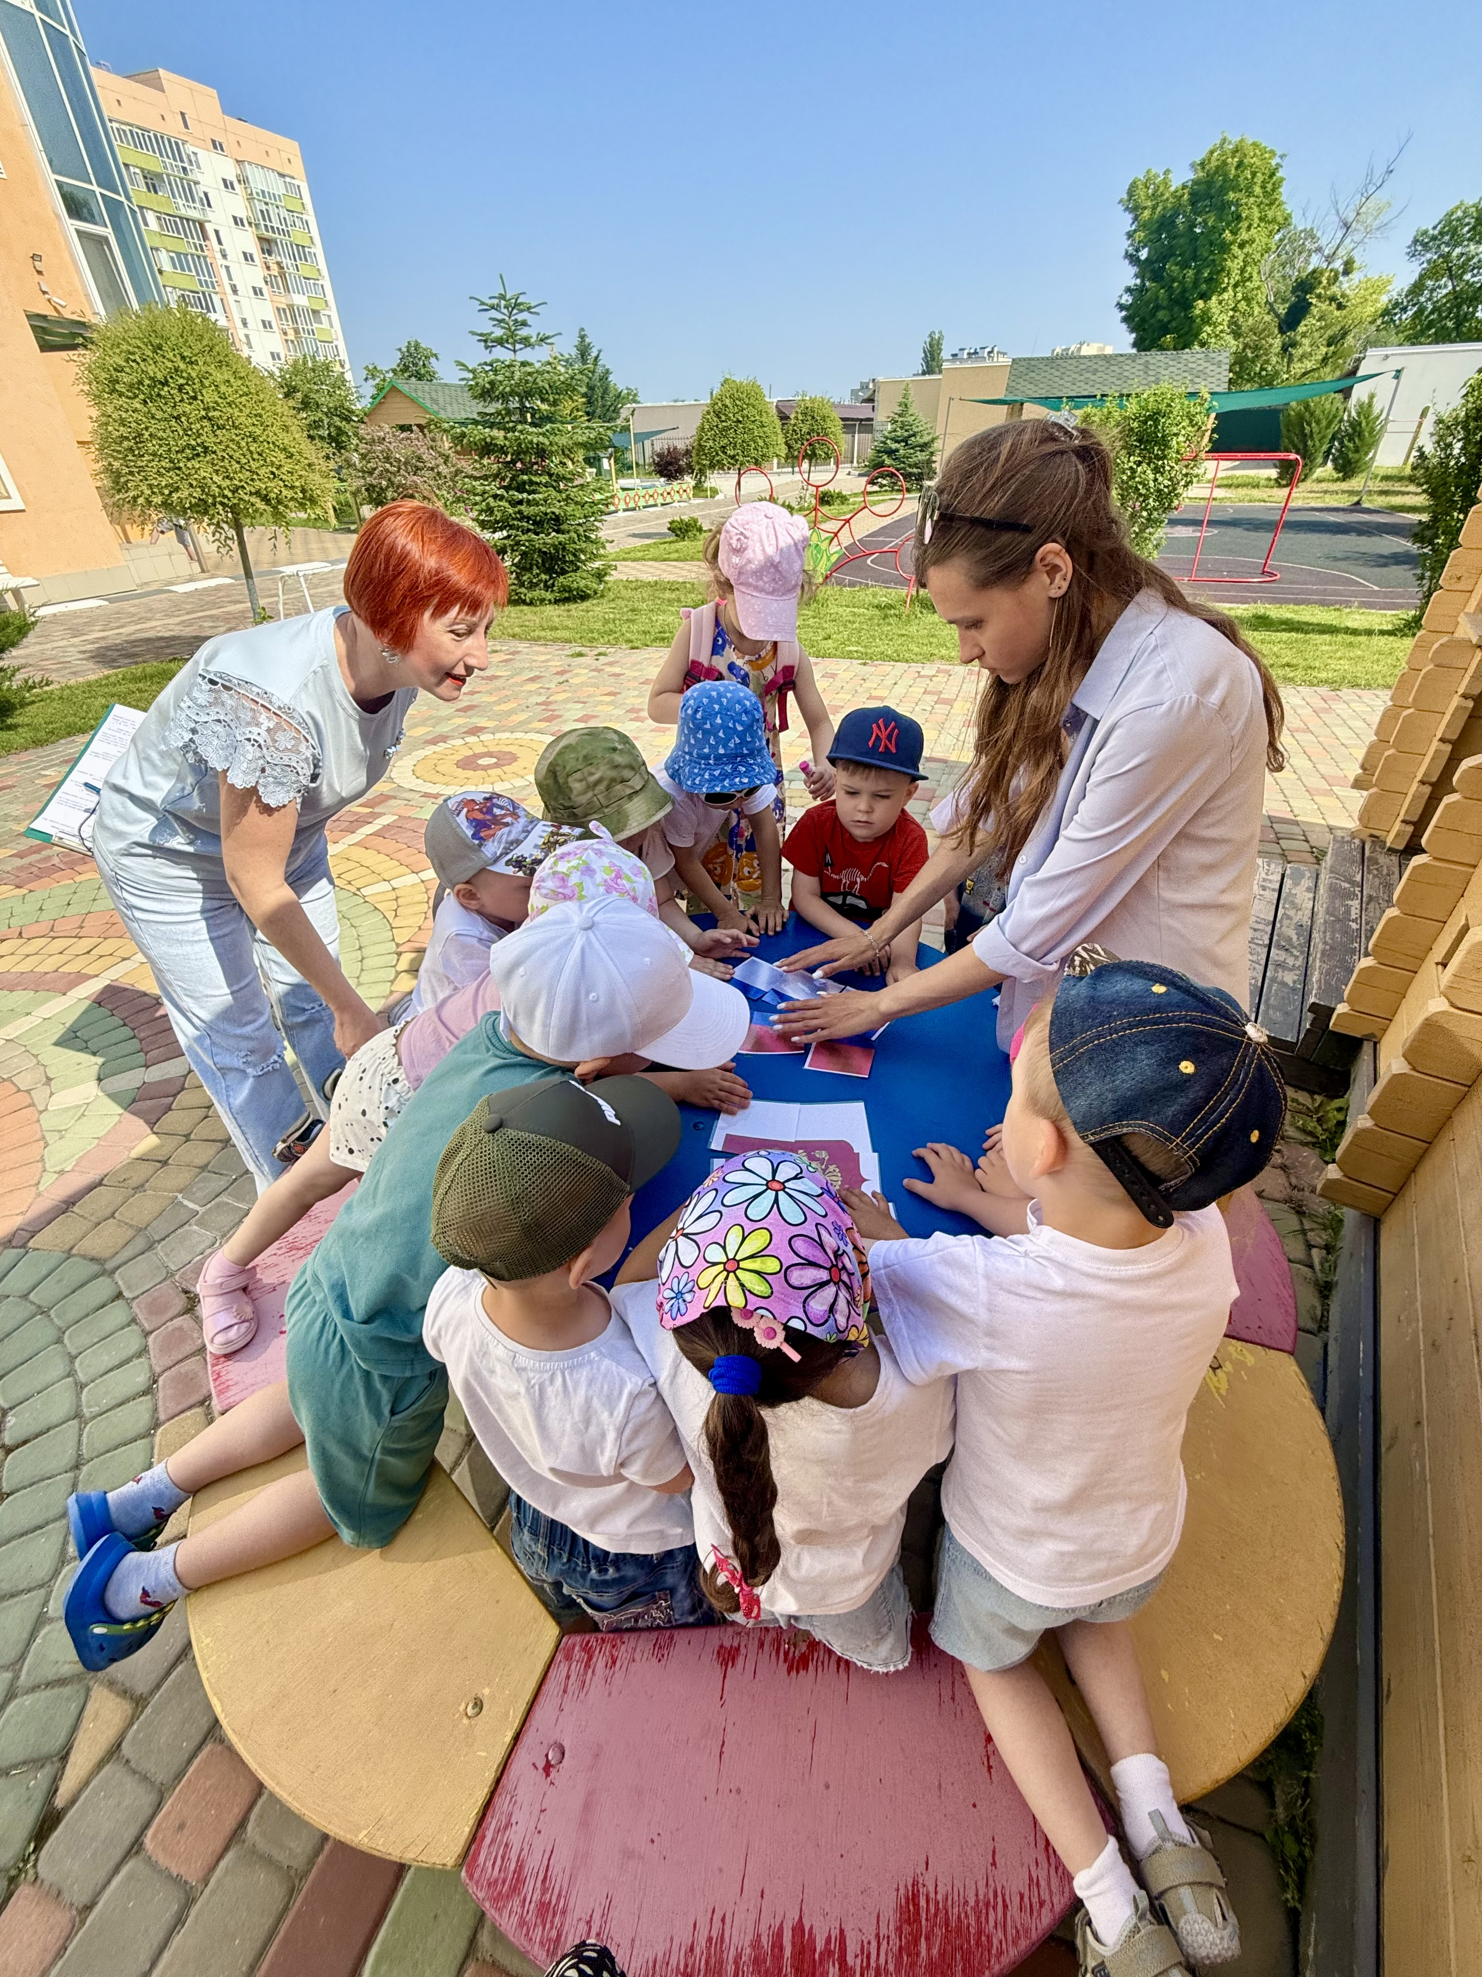
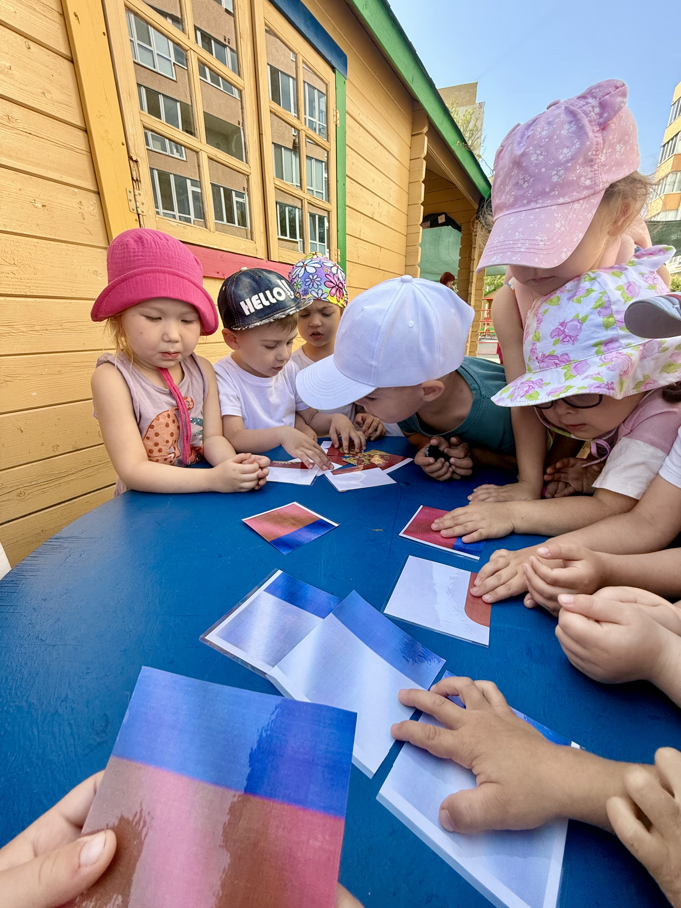
Игры
Некоторые формы игр для нравственно-патриотического воспитания:
•«Наша страна». Цель — выявить знания детей о Родине, её столице. Воспитатель показывает иллюстрации и фотографии, задаёт вопросы, дети отвечают.
•«Флаг России». Цель — закрепить знание флага своей страны, закрепить основные цвета флагов и их значение. Воспитатель показывает детям флаг России, убирает и предлагает выложить разноцветные полоски в том порядке, в котором они находятся на флаге.
•«Герб России». Цель — закрепить знание герба своей страны, закрепить знания о том, что нарисовано на гербе и что это обозначает. Воспитатель показывает детям герб России, предлагает составить герб из частей картинки.
•«Путешествие по городу». Цель — знакомить с родным городом. Воспитатель показывает детям фотографии достопримечательностей города, предлагает назвать их.

Slide 13

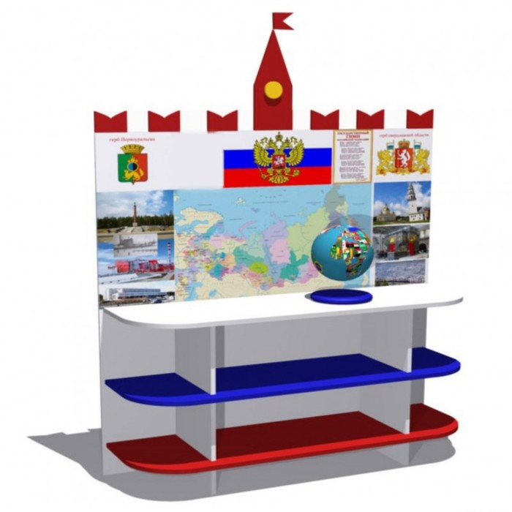
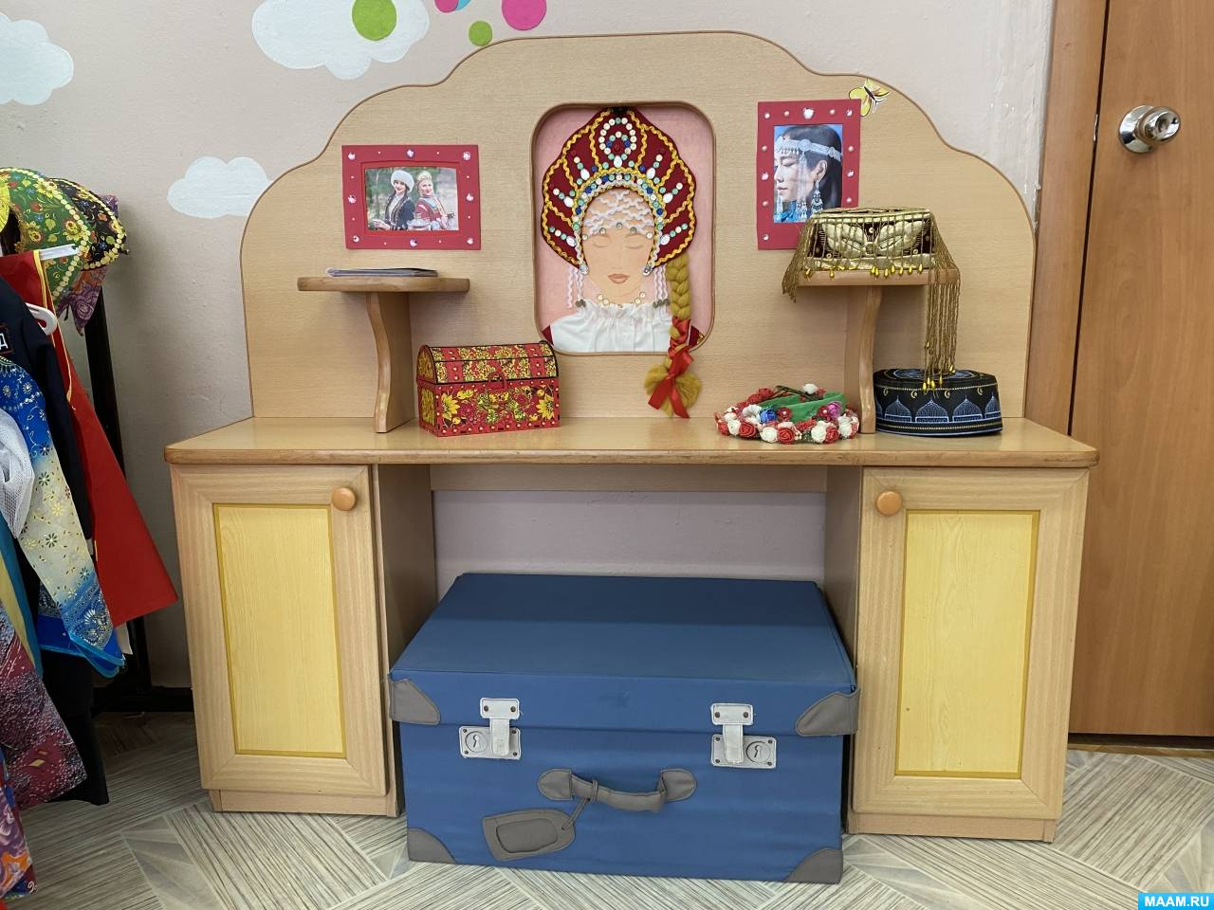
Работа с родителями
Некоторые формы работы с родителями по нравственно-патриотическому воспитанию:
•Родительские собрания. Например, «Посеять в детских душах доброту», «Патриотические отношения в семье и в детском саду».
•Индивидуальные консультации с родителями.
•Наглядно-информационные формы — папки-передвижки, стенды, ширмы, выставки, фото, дни открытых дверей.
•Совместная деятельность детей и родителей — оформление рисунков «Мой любимый город», изготовление поделок, макетов с родителями, составление кроссвордов.
•

Slide 14

Маршруты выходного дня — например, «Семейный поход», который включает посещение музеев, памятников, мест, посвящённых памятным и героическим событиям, знаменитым людям. Результатом таких походов может стать создание семейных альбомов, где будут помещены рисунки и фотографии детей и родителей, сделанные ими у памятных мест.
•Информационно-аналитические формы — анкетирование, опросы, тесты, которые выявляют интересы и запросы родителей, устанавливают эмоциональный контакт между педагогами, родителями и детьми. 1urok.ru
Интерактивные методы преподавания - спроси Алису AI
Для обогащения образовательного процесса и обмена идеями можно использовать готовые промпты для Алисы AI. На платформе «Промптхаб» вы найдёте базу работающих промптов, курсы и челленджи для нейросетей. Там можно учиться на кейсах экспертов, делиться своими решениями и применять их в Алисе AI бесплатно

Slide 15


